Slide 1
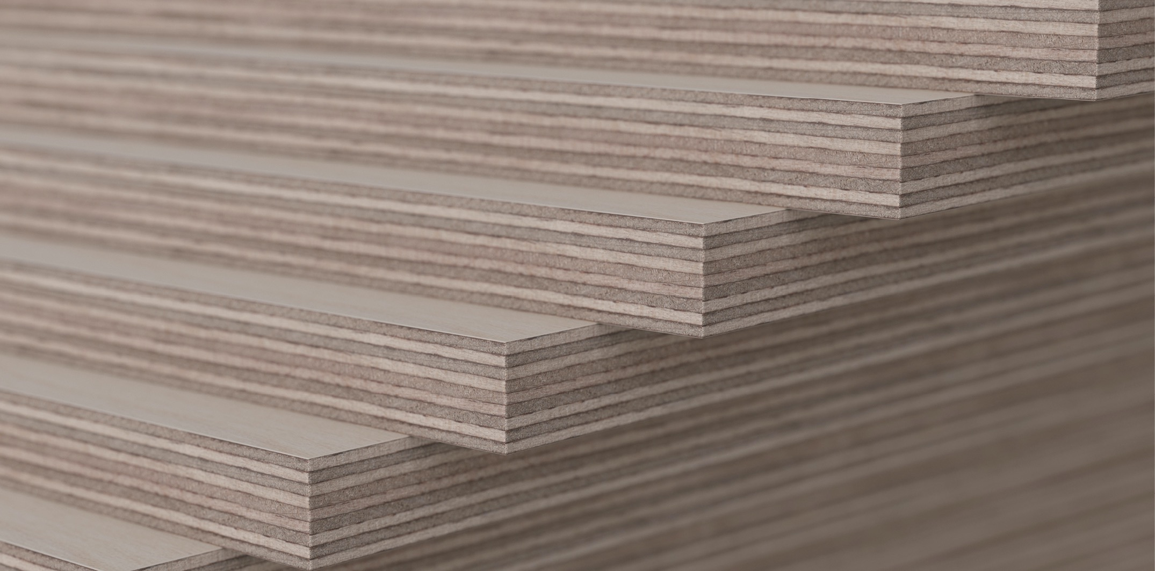
Teollinen puurakentaminen
Opetusmateriaalia teollisen puurakentamisen koulutukseen 2022

Slide 2
Aineiston alkuperä
Aineiston käyttö
Teollisen puurakentamisen oppimateriaali on tuotettu 2021-2022 Puuinfo Oy:n johtamassa hankkeessa, jossa mukana myös:
Ammattiopisto Lappia,
TTS-Työtehoseura,
Kaakkois-Suomen ammattikorkeakoulu,
Metropolia ammattikorkeakoulu,
Jyväskylän ammattikorkeakoulu,
Tampereen yliopisto sekä
Puutuoteteollisuus ry.
Hanketta on rahoittanut ympäristöministeriö.
Aineisto on tarkoitettu käyttöön teollisen puurakentamisen koulutuksessa ja opiskelussa mahdollisimman laajasti.
Aineistolla on Nimeä-JaaSamoin (CC BY-SA) -lisenssi, joka edellyttää, että aineistoa käytettäessä tekijä mainitaan asianmukaisesti ja johdannaisteoksia saa levittää vain samalla lisenssillä kuin alkuperäistä teosta.
Alkuperäinen aineisto sekä Puuinfon mahdolliset päivitykset siihen julkaistaan aoe.fi-portaalissa sekä puuinfo.fi-sivustolla.

Slide 3
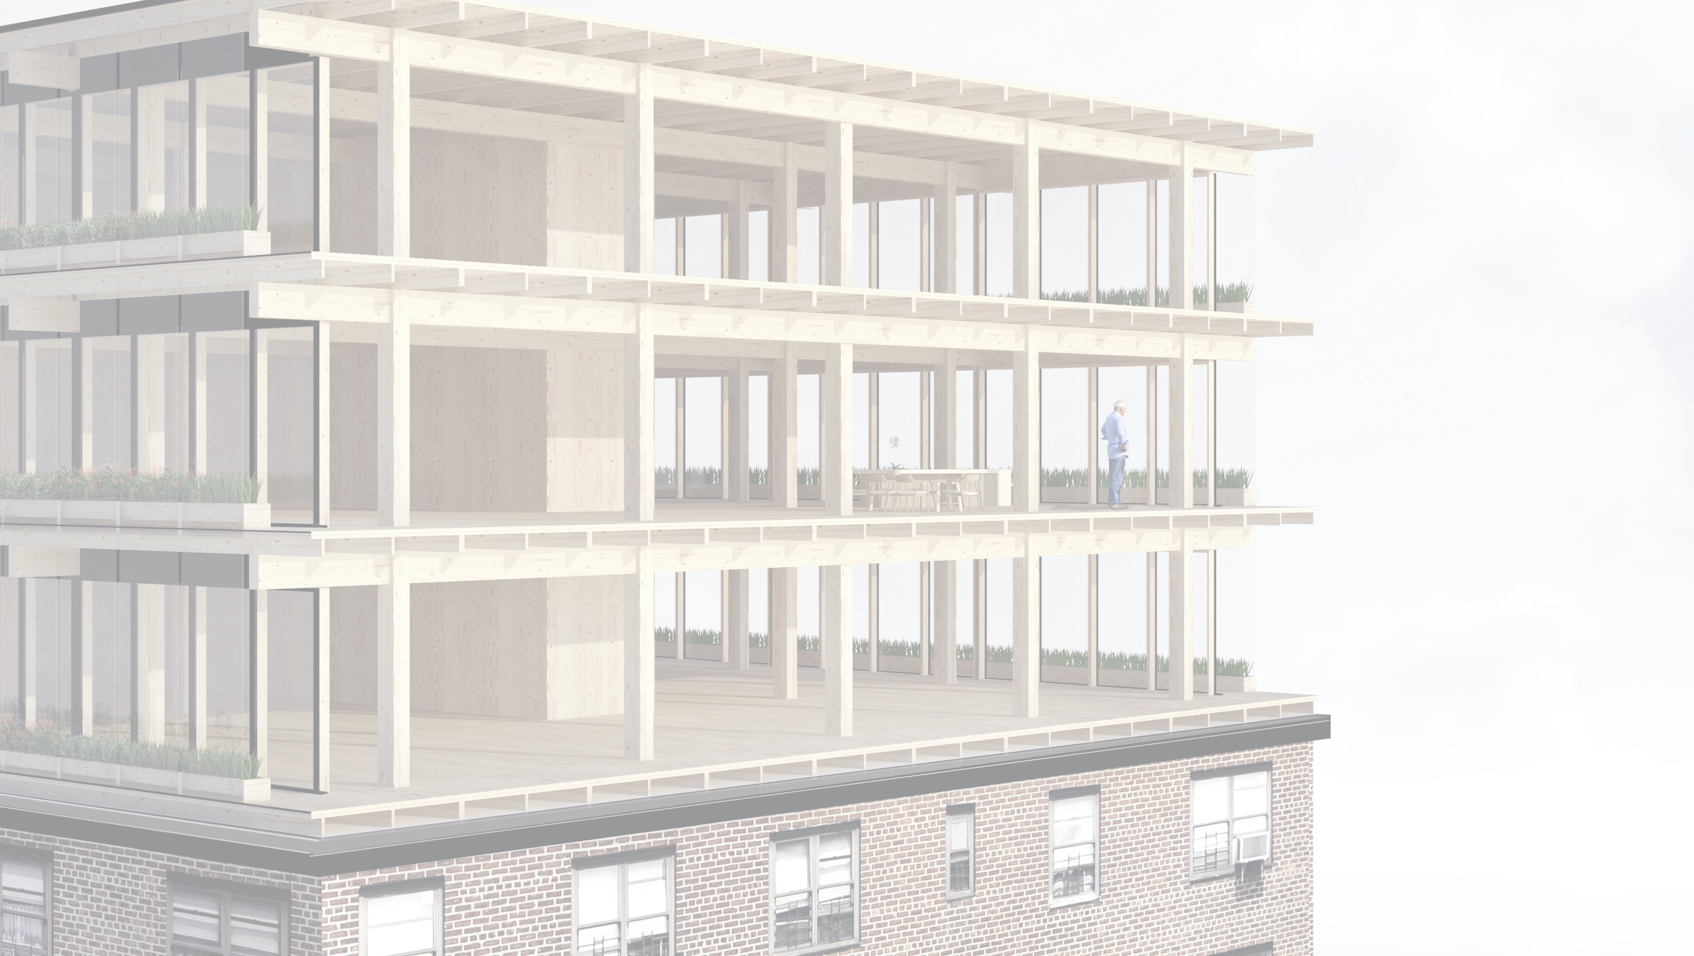
Puurakennuksen korjaaminen ja puulla korjaaminen

Slide 4
Tekijät
Markku Karjalainen, arkkitehti TkT, professori
Henri Käpynen, arkkitehti, tutkija
Tampereen yliopisto
Julkaisupäivä: 29.6.2022

Slide 5
Puurakennuksen korjaaminen ja puulla korjaaminen -sisältö
5
Intro – Korjausrakentaminen
Puun mahdollisuudet lähiökerrostalojen energiakorjauksessa ja lisäkerrosten rakentamisessa
Yleistä lisäkerrosrakentamisesta
Puisten lisäkerrosten rakentamisjärjestelmiä
Arkkitehtuurikilpailut – korjausrakentaminen
Lisäkerrosrakentamishankkeen vaiheet
Puurakennuksen lisälämmöneristäminen ja puun käyttö betonikerrostalon korjauksessa Puurakennuksen lisälämmöneristäminen ja puun käyttö betonikerrostalon korjauksessa
Lämmöneristys
Kokonaisenergiatarkastelu
e-lukuvaatimukset
Lisäkerrosten rakennetyyppejä
Lähiötalon energiakorjaus
Kyselytutkimus suomalaisen kerrostalokannan todellisesta korjauspotentiaalista 10/2015
Opiskelijatöitä
Puujulkisivujen korjaaminen
Pintakäsittely
Hengittävä rakenne
Lautaverhouksen korjaaminen
Korjaustyönperiaate
Korjaustyön työvaiheet
Hirsitalon kengittäminen
Hirsien uusiminen
Esimerkkejä
Toimenpiteet
Esimerkkikohteet
Puurakenteiden korjaaminen
Kuntoarvio ja jatkuva huolto
Vesikatto
Perustukset ja salaojat
Kantavat rakenteet ja lisäeristäminen
Alapohja
Ulkoseinä
Yläpohja
Ulkoverhous
Ikkunat

Slide 6
Puurakenteiden korjaaminen

Slide 7
Sisältö
Puurakenteiden korjaaminen
Kuntoarvio ja jatkuva huolto
Vesikatto
Perustukset ja salaojat
Kantavat rakenteet ja lisäeristäminen
Alapohja
Ulkoseinä
Yläpohja
Ulkoverhous
Ikkunat

Slide 8
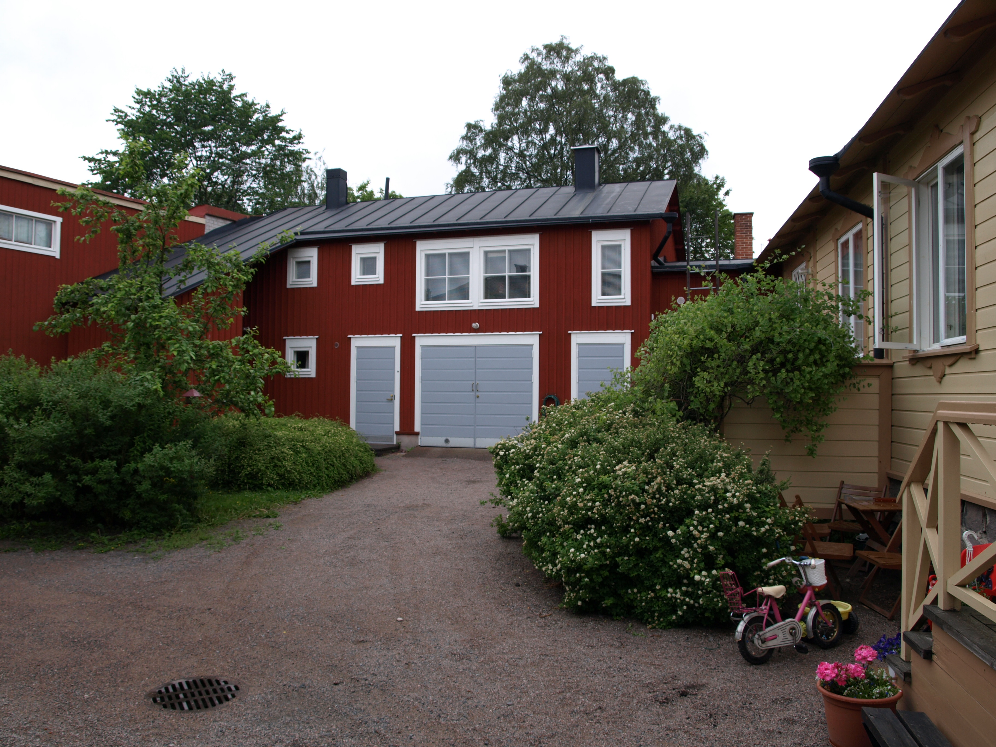
Sekä vanha että uusi rakennus vaatii säännöllistä huoltoa ja ylläpitoa. Esimerkiksi räystäskourut on pidettävä puhtaana lehdistä ja roskista. Säännöllisten huoltotöiden yhteydessä tulee myös rakennuksen kuntoa seurattua jatkuvasti ja mahdolliset alkavat vauriot voidaan havaita ja korjata hyvissä ajoin. Silloin vältytään suuremmilta vahingoilta ja kalliilta korjaustoimenpiteiltä. Päivitä kuntoarvio/huoltokirjaa säännöllisten huoltotöiden yhteydessä.
Lähde: Puuinfo
Kuva: Jukka Koivula

Slide 9
Kuntoarvio ja jatkuva huolto
Kuntoarvio on silmämääräisten tarkastustoimenpiteiden pohjalta laadittu asiakirja, johon kootaan havainnot eri rakennusosien teknisestä kunnosta ja toimivuudesta. Siihen on hyvä kirjata myös vuosien myötä tehdyt kunnostukset ja muutokset ja se on syytä päivittää muutaman vuoden välein, mieluummin vuosittain. Kuntoarvio toimii samalla ”huoltokirjana” ja se helpottaa tulevien korjaustoimenpiteiden ennakointia ja suunnittelua. Sen avulla arvioidaan myös, vaatiiko jokin rakennusosa perusteellisempaa selvitystä ns. kuntotutkimusta.
Perusteellisen kuntoarvion laadinnassa on hyvä käyttää apuna rakennusalan ammattilaista. Jos olet hankkimassa vanhaa taloa, sovi myyjän kanssa kuntoarvion teettämisestä molempien osapuolten hyväksymällä puolueettomalla asiantuntijalla.
Lähde: Puuinfo

Slide 10
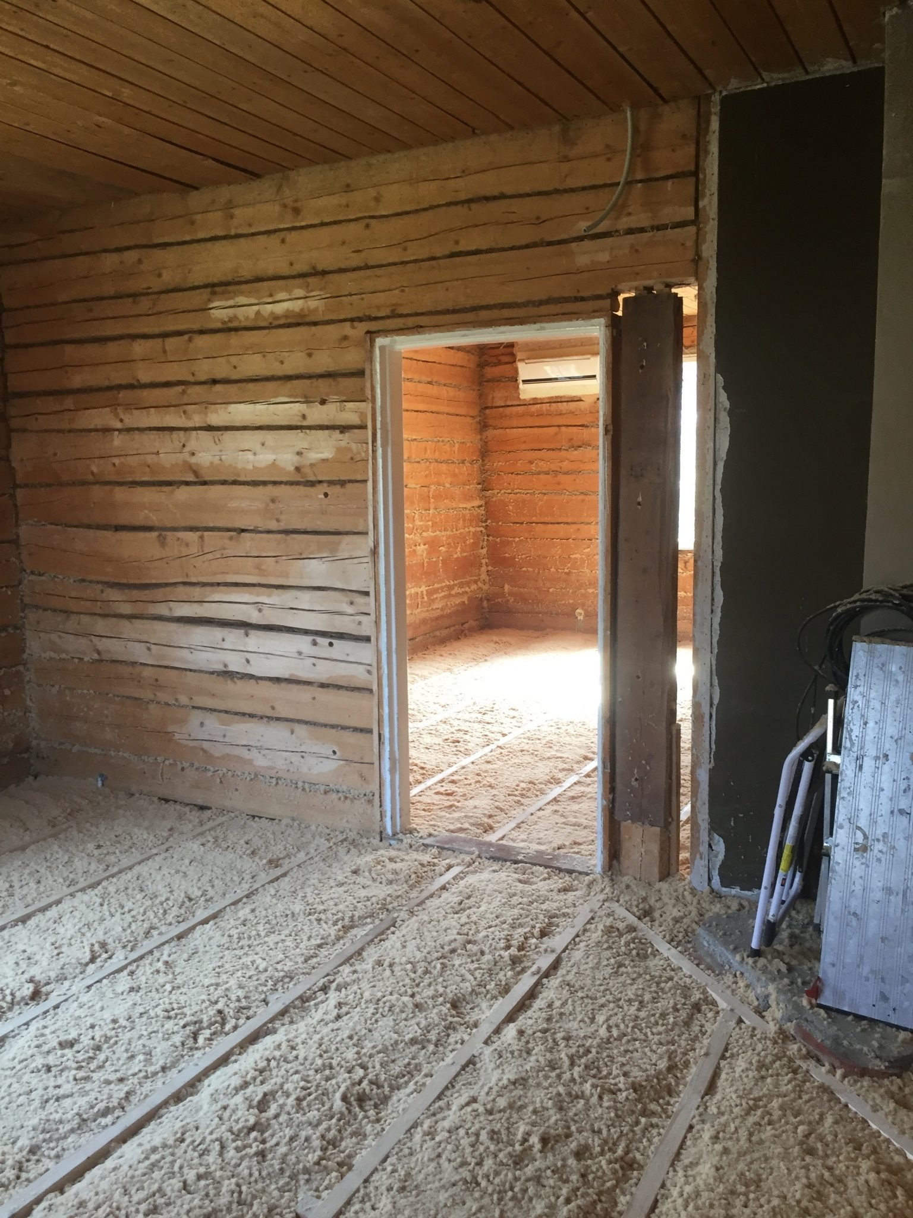
Kuntoarvio ja jatkuva huolto
Seuraavalla sivulla olevassa taulukossa on esimerkinomaisesti eräitä syitä mahdollisiin vanhassa rakennuksessa esiintyviin vaurioihin sekä niiden tyypillisiä korjaustoimenpiteitä.
Selvitä aina vaurioiden syyt perusteellisesti ja estä vaurion uusiutuminen. Harkitse korjaus- tai huoltotoimenpiteet ja niiden laajuus tapauskohtaisesti.
Lähde: Puuinfo

Slide 11
Kuntoarvio ja jatkuva huolto
Mahdollinen vaurio | Mahdollinen syy | Korjaus- tai huoltotoimenpide
ulkoverhouksen maalipinta hilseilee | säärasitus (aurinko, sade), sisältä tuleva kosteus | huoltomaalaus
ulkoverhouksen alaosassa lautojen halkeilua | säärasitus, vuotava räystäskouru, roiskevesi | laudoituksen osittainen uusiminen, huoltomaalaus, maanpinnan madaltaminen
vetoa sisätiloissa, heikko lämmönpitävyys | rankaseinän eriste painunut, puutteellinen ilmansulku, puutteellinen tilkeraon ja ikkunoiden tiivistys | eristeen lisäys rankaseinän yläosaan ja ikkunoiden alapuolelle, sisäpuolisten ilmansulkupapereiden korjaus, tilkerakojen ja ikkunoiden tiivistys
lahovaurioita hirsiseinän alimmissa hirsissä | kohonnut maanpinta/ maakosketus, vuotava räystäskouru, roiskevesi | alimpien hirsien uusiminen, maanpinnan madaltaminen, maanpinnan kallistus rakennuksesta poispäin
lahovaurioita kantavissa rakenteissa | pitkäkestoinen vesivahinko, vuotava vesikatto | rakenteiden avaus, kunnostus/uusiminen tarpeellisessa laajuudessa
Lähde: Puuinfo

Slide 12
Kunnostus- ja korjaustyön luonne ja vaativuus
Pienehköt kunnostukset kuten pintakäsittelyt, ulkoportaiden tai verhousten osittaiset korjaukset yms. onnistuvat helposti myös teese-itse rakentajaltakin.
Sen sijaan rakennuksen kantavaan runkoon kohdistuvat korjaukset tai muutokset yms. vaativat yleensä rakennusalan ammattilaisen apua.
Laajamittaiset kunnostustyöt edellyttävät kuntoarviota ja asiantuntijan laatimia suunnitelmia.
Selvitä myös kunnan rakennustarkastajalta, edellyttävätkö suunnitellut toimenpiteet rakennuslupaa.
Lähde: Puuinfo

Slide 13
Yleisohje
Yleisohjeeksi sopii, että vanhaa arvokasta rakennusta korjatessa ja ylläpidettäessä pyritään mahdollisuuksien mukaan säilyttämään vanhoja rakennusosia ja -materiaaleja. Ensisijainen lähtökohta on arvokkaassa rakennuksessa kunnostaminen ja korjaaminen, ei uusiminen. Korjauskelvottomat rakenteet ja rakennusosat tulisi korvata rakennuksen alkuperäiseen luonteeseen sopivilla materiaaleilla ja työtavoilla.
Lähde: Puuinfo

Slide 14
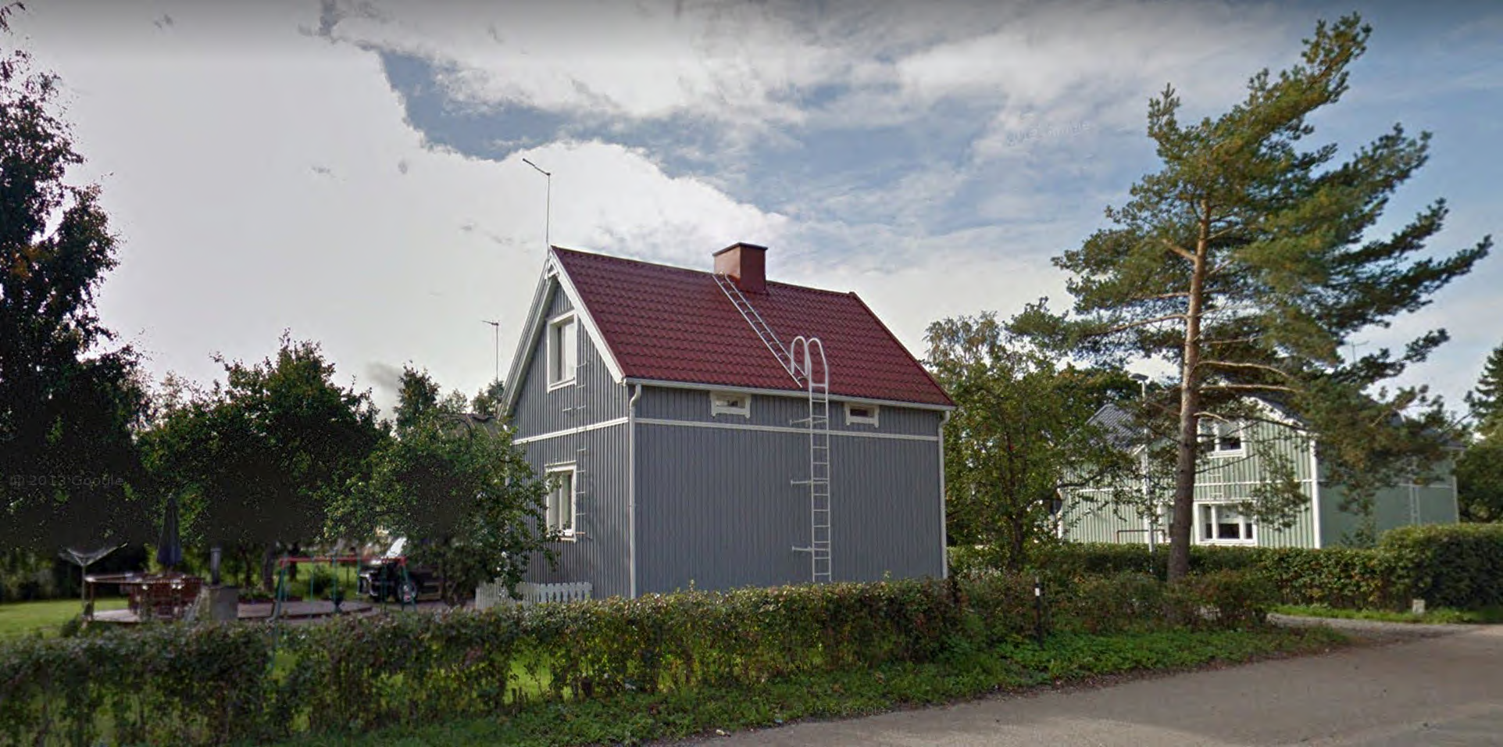
Vältä ylikorjaamista; Case Rintamamiestalo
Esimerkkikohteen ongelmia(kuva):
Seinärakenteet paisuneet lisäeristämisen myötä ulospäin
Ikkunat syvällä seinärakenteessa
Räystäät lyhentyneet lisäeristämisen seurauksena
Alkuperäiset mittasuhteet kadonneet
Rakennus listoitettu liian raskaasti

Slide 15
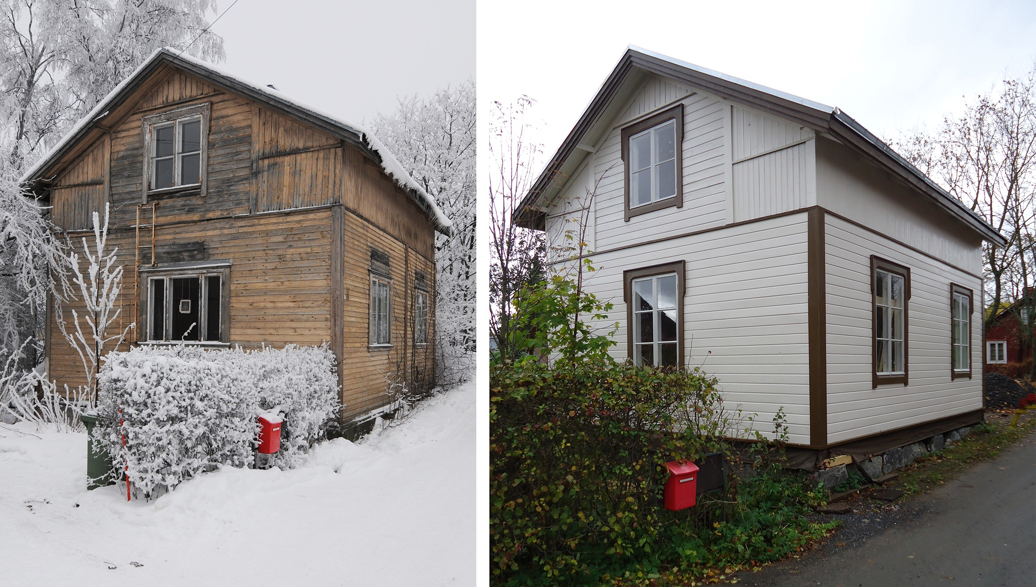
Onnistunut korjauskohde; SAATSI arkkitehdit, Kalliomäki, Forssa
Esimerkkikohteen onnistuneet ratkaisut:
Seinärakenteet eivät ole paisuneet
Ikkunat seinärakenteen pinnassa ja alkuperäinen asu säilytetty
Räystäät lyhentyneet lisäeristämisen seurauksena
Alkuperäiset mittasuhteet säilyneet
Rakennus listoitettu alkuperäisen mallin mukaisesti
Alkuperäinen väriskeema säilytetty
1800-luvun lopulla valmistuneen hirsirakenteisen asuinrakennuksen onnistunut restaurointi.

Slide 16
Vinkkejä korjaamiseen
Materiaalin vaihto toiseen tulee tehdä harkitusti. Suomessa on nykyään jo muutamilla paikkakunnilla perinteisiin rakennusosiin keskittyviä rakennustarvikemyymälöitä. Lisäksi Internetin kautta voi etsiä vanhoja kierrätettäviä rakennusosia kuten ovia, ikkunoita, heloja, kattotiiliä jne.
Sisäpuolinen lisäeristäminen pienentää jossain määrin huonetilojen kokoa. Toisaalta ulkopuolinen lisäeristäminen muuttaa rakennuksen ulkonäköä (räystäät lyhenevät, ikkunasmyygit kasvavat) siinä määrin tai johtaa niin työläisiin ja laajoihin muutostöihin, ettei se ole yleensä suositeltavaa eikä taloudellisesti kannattavaa.
Vältä ylikorjaamista. Liian pitkälle viedyt uudisrakentamisen kaltaiset korjaustoimenpiteet johtavat siihen, että vanhan rakennuksen alkuperäinen luonne ja ominaispiirteet menetetään. Maltillinen korjaus säästää myös kustannuksia.
Keskeinen tekijä korjaustoimenpiteisiin ryhdyttäessä on selvittää vaurioiden syyt. Poista ongelman aiheuttaja, ettei vaurio uusiudu.
Lähde: Puuinfo

Slide 17
Tyypillisiä seinärakenne- ja verhousratkaisuja
 | Vanha rakenne / eriste | Ulkoverhous | Sisäverhous
– 1950-luku | hirsiseinä | lauta | rakennuspaperi, tapetti
1930 – 1950-luku | rankaseinä / sahanpuru, kutterinlastu | lauta | rakennuspaperi, tapetti
1950-luku – | rankaseinä /mineraalivilla | lauta | höylätty lauta,rakennuslevy
1960-luku – | hirsiseinä (tavallisestipyöröhirsi) | ei verhousta, hirsipinta näkyvissä | ei verhousta, hirsipinta näkyvissä
Lähde: Puuinfo

Slide 18
Vesikatto
Vesikaton kunto on kaiken A ja O. Vesikatto suojaa rakennusta sadevedeltä. Vuotava vesikatto johtaa helposti vaurioihin, jotka edellyttävät laajamittaisia, työläitä ja kalliita korjaustoimenpiteitä. Kunnosta huonokuntoiseksi havaittu vesikate tai sen osa pikimmiten. Ota huomioon erityisesti katteen saumat sekä savupiipun ja muiden läpivientien liittymät. Katteen säännöllinen huolto jatkaa sen kestoikää merkittävästi.
Mikäli joudut uusimaan vesikatteen kokonaisuudessaan, pysy alkuperäisessä katemateriaalissa mikäli mahdollista. Jos vaihdat katemateriaalin toiseen, ota huomioon, että joudut usein myös muuttamaan vesikaton alusrakenteita, räystäitä jne. Varmista myös, että katon kaltevuus on riittävä aiotulle uudelle katemateriaalille. Vesikattomateriaalin muutokselle on haettava toimenpidelupa kunnan rakennustarkastajalta.
Huolehdi korjaustoimenpiteiden yhteydessä erityisesti, että katteen ja yläpohjan lämmöneristeen väliin sekä kylmään ullakkotilaan saadaan riittävä ja toimiva tuuletus.
Lähde: Puuinfo

Slide 19
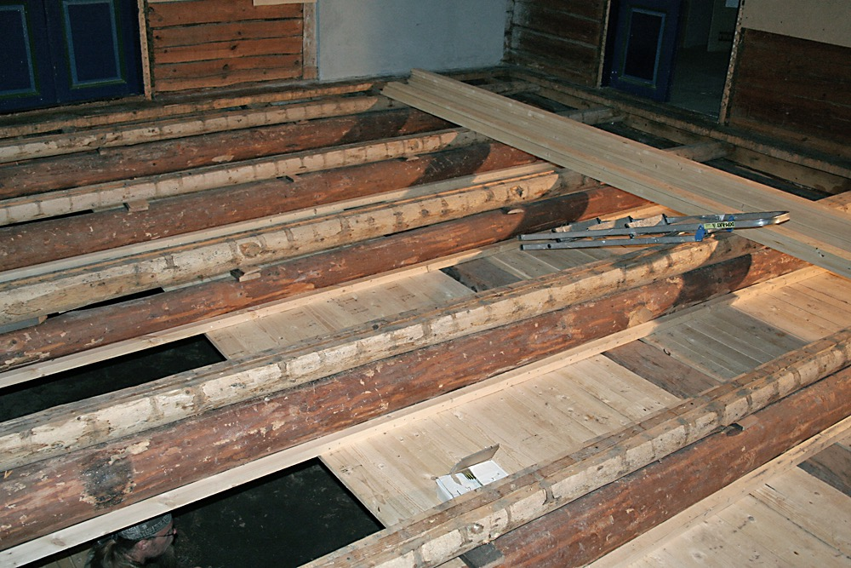
Perustukset ja salaojat
Vanhat ennen sotia rakennetut talot ovat tavallisesti kellarittomia, jolloin niiden perustana on matala luonnonkivisokkeli tai pilariperustus. Alapohja on tällöin ns. rossipohja, jonka alla on avoin tuulettuva ryömintätila. Perustuksia ei yleensä ole salaojitettu, eikä salaojitusta ole syytä toteuttaa jälkikäteenkään, koska voimakkaat muutokset ympäröivässä maaperässä saattavat aiheuttaa rakenteiden painumista. Huolehdi sen sijaan, että maanpinta viettää rakennuksesta poispäin eikä sokkeleiden tuuletusaukkoja ole tukittu.
Rossilattian kunnostusta.
Lähde: Puuinfo
Kuva: Perinnemestari

Slide 20
Perustukset ja salaojat
Mikäli perustukset ovat joiltain osin painuneet, tarkkaile, onko painuminen pysähtynyt vai esiintyykö perustuksissa muutoksia jatkuvasti. Painunut kohta korjataan vain paikallisesti. Yläpuolisia rakenteita kohotetaan tunkilla ja painunut pilari tai sokkelin osa oikaistaan ja / tai korotetaan.
50- ja 60-luvuilta lähtien perustukset on tavallisesti salaojitettu. Perustamistapa on yleensä joko pilariperustus tai maanvarainen betonilaatta. Salaojien toimivuus on hyvä tarkistaa muutaman vuoden välein.
Lähde: Puuinfo

Slide 21
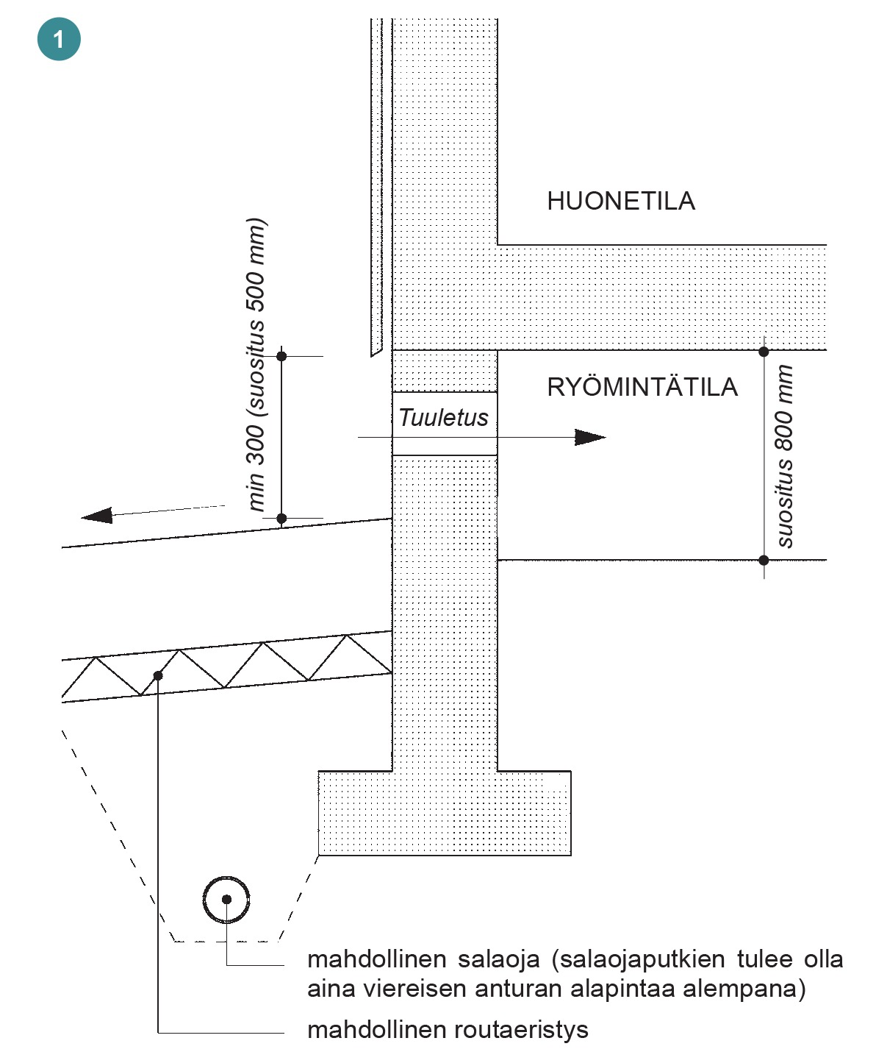
Perustukset ja salaojat
Sokkeli- ja perustusleikkaus. Sokkelissa olevat ryömintätilan tuuletusaukot pidetään avoimina. Maanpinnan tulee viettää rakennuksesta poispäin.
Lähde: Puuinfo

Slide 22
Kantavat rakenteet ja lisäeristäminen
Jos puutalon huoltoa ja ylläpitoa ei ole laiminlyöty, kantaviin rakenteisiin ei tavallisesti tule korjausta edellyttäviä vaurioita. Mahdolliset ongelmat ovatkin yleensä seurausta pitkään jatkuneesta vuotavasta vesikatosta tai muusta vesivahingosta tai aiemmista rakennusvirheistä.
Pelkkä rakenteiden lisälämmöneristäminen on yläpohjaa lukuun ottamatta tavallisesti siinä määrin työlästä, ettei se ole yleensä taloudellisesti kannattavaa.
Jos rakenteita joudutaan muiden kunnostustoimenpiteiden takia avaamaan, kannattaa lämmöneristeiden kunto ja määrä samalla tarkistaa.
Mahdollisten vedontunnetta aiheuttavien ilmavuotojen ehkäiseminen voidaan tavallisesti toteuttaa varsin helposti ja edullisesti parantamalla rakennuksen tiiviyttä ilmansulkupapereita käyttäen.
Lämmöneristyksiä korjattaessa tai eristettä lisättäessä käytä alkuperäisen kaltaista tai kosteusteknisiltä ominaisuuksiltaan sen kanssa yhteensopivaa eristemateriaalia. Sahanpurun ja kutterinlastun kanssa voidaan käyttää vaihtoehtoisesti esimerkiksi puukuitueristeitä.
Lähde: Puuinfo

Slide 23
Kantavat rakenteet ja lisäeristäminen
Vanha rakenne / eriste | Lisäeristämiseen suositeltavat materiaalit | Suositeltava ilman- ja höyrynsulku
hirsiseinä | puukuitulevyt puukuitueriste | ilmansulkupaperi
rankaseinä / sahanpuru, kutterinlastu | puukuitulevyt puukuitueriste | ilmansulkupaperi
rankaseinä / mineraalivilla | mineraalivilla, puukuitueriste | ilmansulkukalvo
alapohja / sahanpuru, kutterinlastu | puukuitueriste | ilmansulkupaperi
alapohja / mineraalivilla | mineraalivilla, puukuitueriste | höyrynsulkukalvo
yläpohja / sahanpuru, kutterinlastu | puukuitueriste | ilmansulkupaperi
yläpohja / mineraalivilla | mineraalivilla, puukuitueriste | höyrynsulkukalvo
Yllä olevassa taulukossa on vanhojen eristeiden kanssa yhteensopivia ja suositeltavia lisäeriste- sekä ilman- ja höyrynsulkumateriaaleja. Asenna ilman- ja höyrynsulku aina lämmöneristeen sisäpintaan sisäverhouksen alle. Sahanpurua ja kutterinlastua voidaan luonnollisesti käyttää edelleenkin lisäeristämiseen rakenteissa, joissa niitä on käytetty alunperinkin.
Lähde: Puuinfo

Slide 24
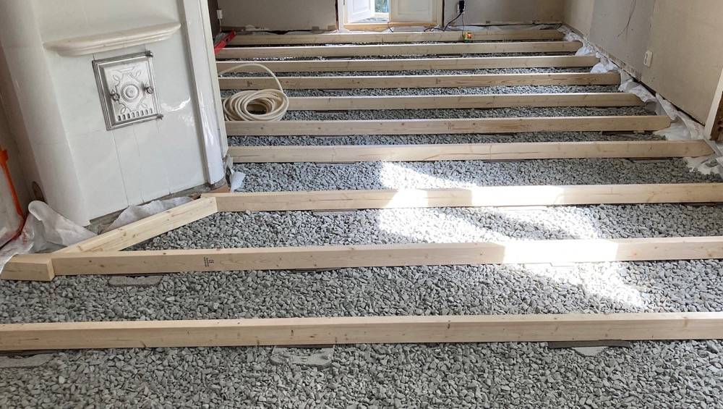
Alapohja
Alapohjan mahdollisia kunnostustoimenpiteitä ovat lisälämmöneristämiseen liittyvät työt. Niiden toteutustapa riippuu alapohjan rakenteesta. Alapohjan kunnostus- ja eristystöiden yhteydessä huolehdi myös siitä, että lattia- ja seinärakenteen liitoskohdista saadaan tiiviit.
Lähde: Puuinfo
Kuva: Perinnemestari

Slide 25
Alapohja - Rossipohja
Mikäli rossipohjassa esiintyy vaurioita, esimerkiksi voimakasta painumista toisessa reunassa, saattaa syynä olla alapohjan kantavien palkkien lahovaurio. Sen saattaa aiheuttaa rossipohjan puutteellinen tuuletus (esim. tukitut tuuletusaukot) tai kantavien puurakenteiden maakosketus (liian matala ryömintätila alapohjan alla). Tällöin alapohjarakenne joudutaan avaamaan ja vaurioituneet palkit vahvistetaan tai korvataan uusilla. Työ edellyttää lattian pintakerrosten ja eristeiden purkamista.
Tarkasta alapohjan kunnostustöiden yhteydessä lämmöneristeen kunto ja määrä. Puutteellinen tai painunut eristys korjataan yksinkertaisesti eristettä lisäämällä tai korvaamalla se paremmin eristävällä eristeellä.
Lähde: Puuinfo
Kuva: Perinnemestari

Slide 26
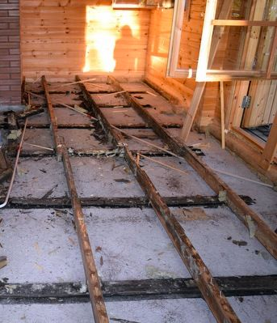
Alapohja – Maanvarainen betonilaatta
Maanvarainen betonilaatta yleistyi 1960-luvulta lähtien pientalojen ja kesämökkien alapohjarakenteena. Siinä sorakerrokselle valetun betonilaatan päälle on asennettu lattiavasat (tavallisesti 50×100, 600 mm:n välein), välit on täytetty lämmöneristeellä (yleensä mineraalivilla 50…100 mm) ja lattianpintamateriaalina on esimerkiksi pontattu lattialauta.
Ko. rakenteen lisäeristäminen on mahdollista vain, jos eristettä ei ole alun perin asennettu täyttä kerrosta.
Lähde: Puuinfo
Kuva: rakentaja.fi

Slide 27
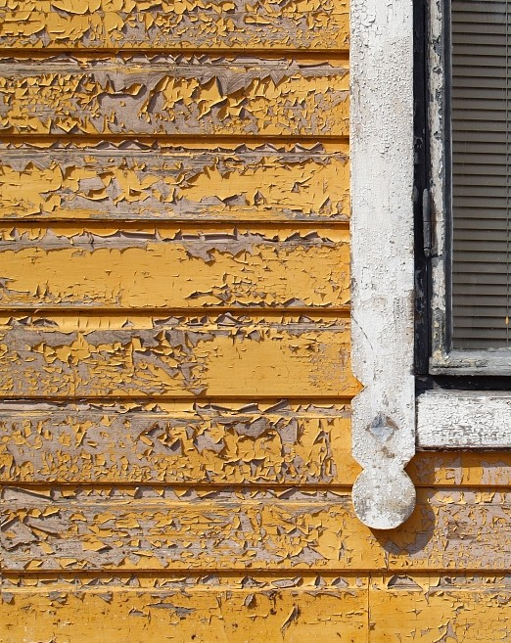
Ulkoseinä
Puurakenteisen ulkoseinän vauriot rajoittuvat tavallisesti ajan myötä tapahtuvaan maalipinnan kulumiseen ja hilseilyyn. Ulkoverhouslaudoissa saattaa esiintyä myös säärasituksen aiheuttamaa halkeilua tai lahoa. Seinän kantava runko on yleensä hyväkuntoinen, vaikka seinä ulkoisesti näyttäisikin olevan jo heikossa kunnossa. Muista myös, että pinnaltaan harmaantunut puu ei ole lahoa.
Lähde: Puuinfo
Kuva: vastavalo.net

Slide 28
Ulkoseinä
Mahdollinen vaurio seinän runkorakenteissa on tavallisesti seurausta pitkään jatkuneesta sadeveden pääsystä seinärakenteeseen (vuotava vesikatto tai vaurioituneet syöksytorvet tai räystäskourut). Myös liian matala sokkeli tai betonisokkelissa kapillaarisesti noussut kosteus saattavat vaurioittaa puurakenteisen seinän alaosaa. Ennen seinärakenteen korjausta poista vaurion aiheuttaneet tekijät.
Mikäli seinän runkorakenne (hirret tai kantavat seinärangat) on vaurioitunut, joudutaan ulkoverhous, sen alusrakenne ja rankaseinässä myös lämmöneristeet joko osittain tai kokonaan purkamaan. Hirsiseinä korjataan uusimalla vain vaurioituneet hirret. Tällöin rakennusta korotetaan tilapäisesti tunkkien avulla, jotta hirsien vaihto voidaan suorittaa.
Kaikki kunnostustöiden edellyttämät purkutyöt tehdään varovasti, ettei tarpeettomasti vahingoiteta ehjiä rakennusosia. Mikäli hirsiseinän lämmöneristävyyttä halutaan parantaa, on yksinkertainen ratkaisu lisätä sisäpuolelle 1 tai 2 kerrosta 12 tai 22 mm puukuitulevyä.
Lähde: Puuinfo

Slide 29
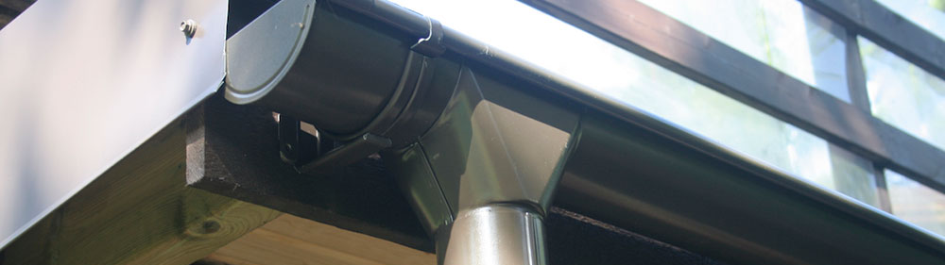
Ulkoseinä
Mahdollinen vaurio seinän runkorakenteissa on tavallisesti seurausta pitkään jatkuneesta sadeveden pääsystä seinärakenteeseen (vuotava vesikatto tai vaurioituneet syöksytorvet tai räystäskourut). Myös liian matala sokkeli tai betonisokkelissa kapillaarisesti noussut kosteus saattavat vaurioittaa puurakenteisen seinän alaosaa. Ennen seinärakenteen korjausta poista vaurion aiheuttaneet tekijät.
Kuva: kattoremontti.pro

Slide 30
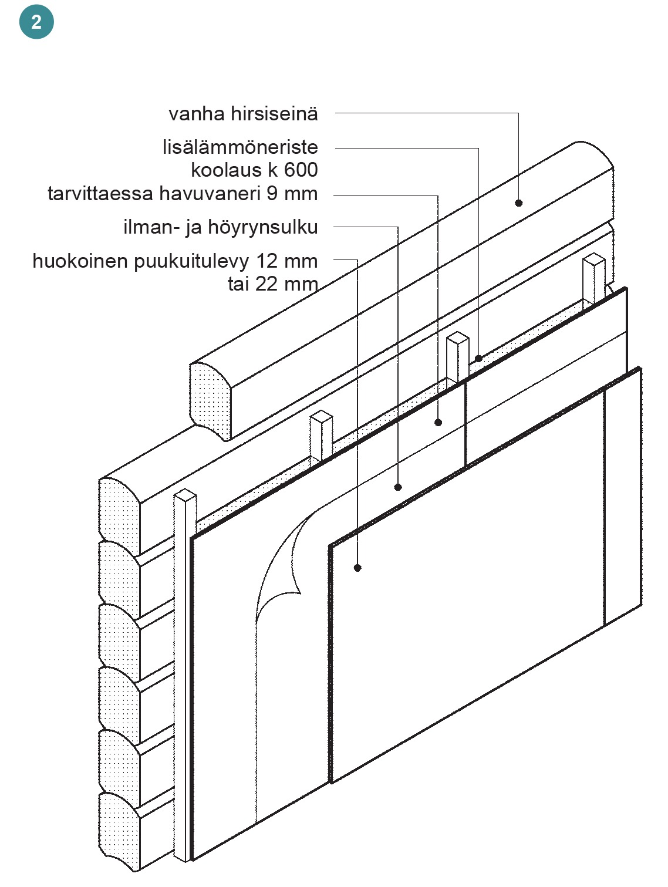
Esimerkki hirsiseinän sisäpuolelle asennettavasta lisälämmöneristeestä
Puukuitulevy maalataan tai tapetoidaan. Vaihtoehtoisesti voidaan hirsirungon sisäpuolelle asentaa koolaus, jonka väliin hirsipintaa vasten ruiskutetaan puukuitueriste. Eristeen päälle asennetaan ilma- ja höyrynsulku ja sen päälle sisäverhous, esimerkiksi panelointi tai edellä mainitut puukuitulevyt.
Lähde: Puuinfo

Slide 31
Ulkoseinä
Vanhat rankarakenteiset ulkoseinät ovat tavallisesti purueristeisiä. Niissä esiintyy toisinaan eristeen painumisesta johtuvia lämpövuotoja lähinnä seinän yläosassa ja ikkunoiden alapuolella. Eristeen lisäys edellyttää seinän sisäpuolisten pintakerrosten osittaista purkamista. Ellei eristeitä uusita kokonaisuudessaan, käytä alkuperäistä eristemateriaalia ja lisää sitä tarpeellinen määrä. Jos uusit eristeet kauttaaltaan, soveltuu puurakennukseen hyvin esim. puukuitueriste. Eristeen sisäpintaan asennetaan ilman- ja höyrynsulku.
Lähde: Puuinfo

Slide 32
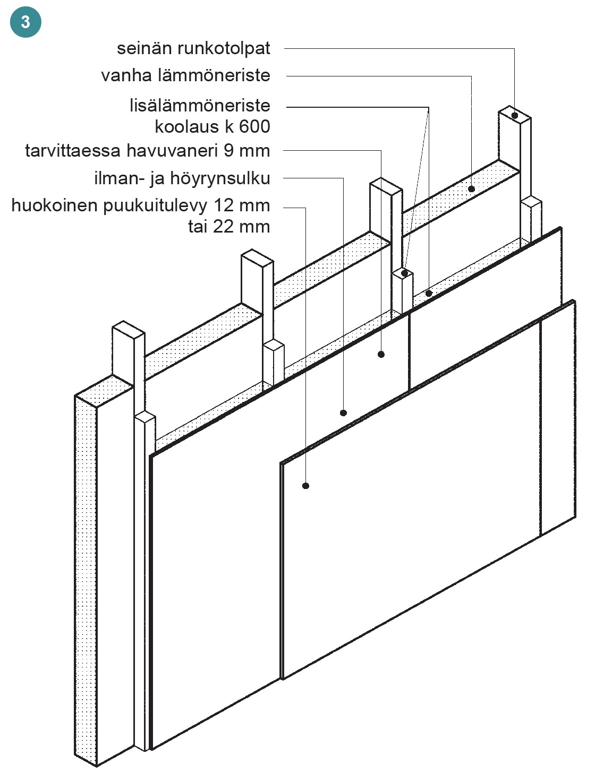
Esimerkki rankarakenteisen ulkoseinän sisäpuolelle asennettavasta lisälämmöneristeestä
Tarkista lämmöneristeiden kunnostuksen yhteydessä myös ikkunoiden ja ulko-ovien tilkeraot. Tarvittaessa lisää tilkettä. Tee myös tilkitseminen alkuperäistä vastaavalla materiaalilla tai seinän lämmöneristettä vastaavilla tuotteilla. Perinteinen tilkemateriaali on ollut pellavakuiturive, mutta nykyisin on saatavana myös puukuidusta valmistettua rivettä. Polyuretaanivaahtoa ei vanhassa puurakennuksessa tulisi käyttää.
Lähde: Puuinfo

Slide 33
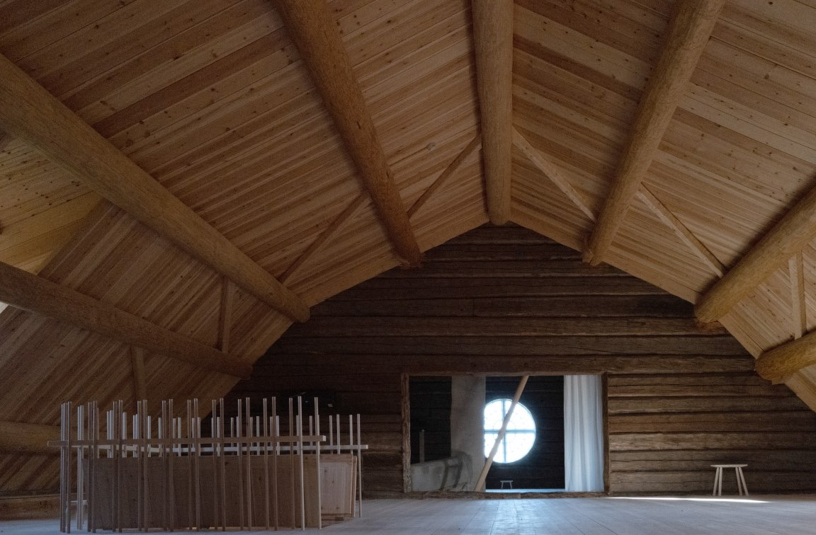
Yläpohja
Toimiva vesikatto ja hyvä yläpohjan tuuletus estävät tehokkaasti ongelmat yläpohjarakenteissa.
Tarvittaessa lämmöneristeen lisääminen yläpohjaan on helposti toteutettavissa, kunhan ullakkotila on riittävän korkea, jotta siellä mahtuu liikkumaan myös lähellä ulkoseinää. Yläpohjan lisäeristäminen on helpoin ja edullisin tapa parantaa rakennuksen lämpötaloutta edellyttäen, että rakennus on muutoin riittävästi eristetty ja ilmatiiviys on kunnossa.
Eristämällä ja sisäpuolen verhouksella saadaan korkeasta ullakkotilasta tarvittaessa lisähuoneita. Kuva Akolan kartanosta korjauksen jälkeen.
Lähde: Puuinfo
Kuva: Teemu Kurkela

Slide 34
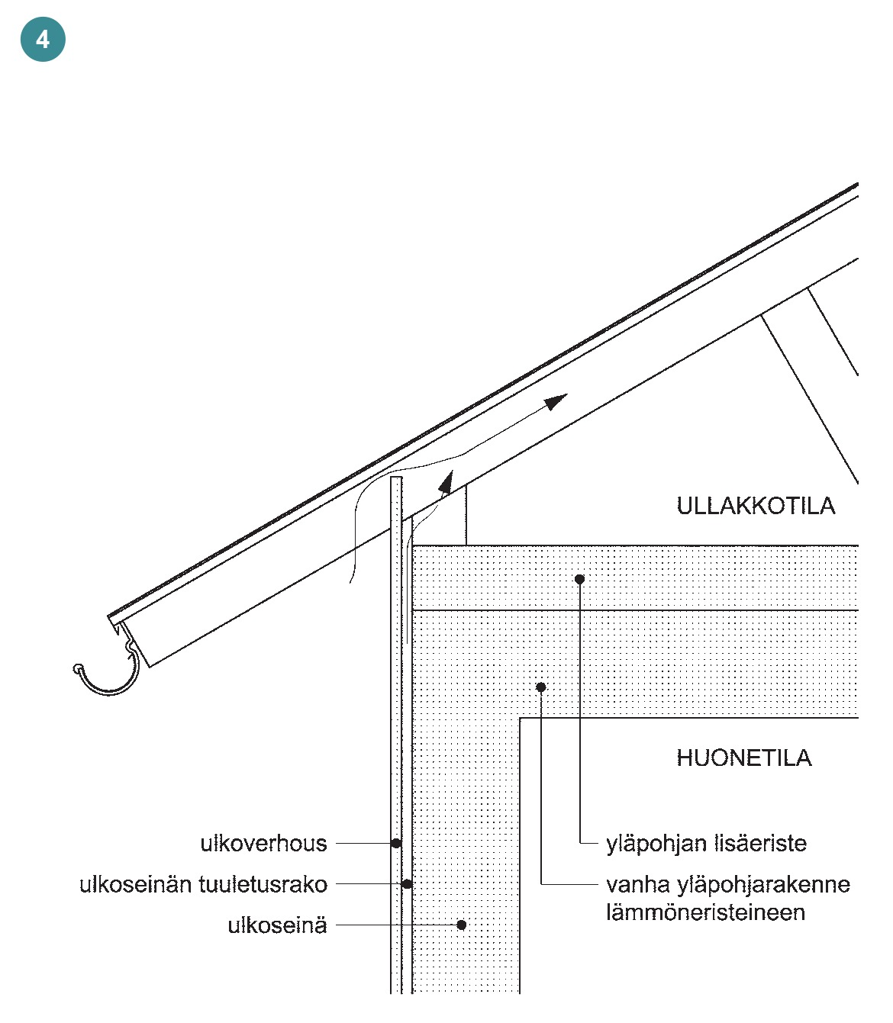
Esimerkki yläpohjan lisäeristämisestä
Varmista, että:
ullakkotilan tuuletus ei esty
ulkoverhouksen takana olevaa tuuletusrakoa ei tukita
Korkean ullakkotilan muuttaminen asuinkäyttöön tehdään lämmöneristämällä ullakon ulkoseinät sekä asentamalla lämmöneriste vanhan vesikattorakenteen alapuolelle.
Lähde: Puuinfo

Slide 35
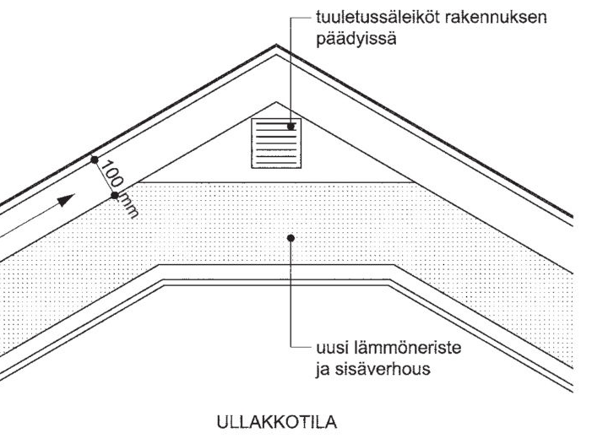
Esimerkki yläpohjan tuuletuksesta
Varmista, että:
vesikatteen ja lämmöneristeen väliin tulee riittävä tuuletusväli
harjan kohdalle tulee riittävä yhtenäinen päädyistä tuulettuva tila (yläpohjan ontelo)
ulkoverhouksen takana olevaa tuuletusrakoa ei tukita
Lähde: Puuinfo

Slide 36
Ulkoverhous
Mikäli rakennuksen ulkoverhous on alun perin toteutettu oikeaoppisesti eikä rakennuksen huolto- ja ylläpitotoimenpiteitä ole laiminlyöty, kestää julkisivulaudoitus tavallisesti kymmeniä vuosia. Onkin arvioitu, että säärasitus kuluttaa puupintaa sadassa vuodessa vain muutamia millejä. Mikäli ulkoverhouksessa kuitenkin havaitaan kunnostusta edellyttäviä vaurioita, riittää tavallisesti huonokuntoisimpien lautojen uusiminen. Mikäli vaurioita esiintyy runsaasti, voidaan verhous uusia vain kyseisen julkisivun osalta. Rakennuksen kaikkien julkisivujen uudelleen verhoilu on harvoin tarpeellista.
Lähde: Puuinfo

Slide 37
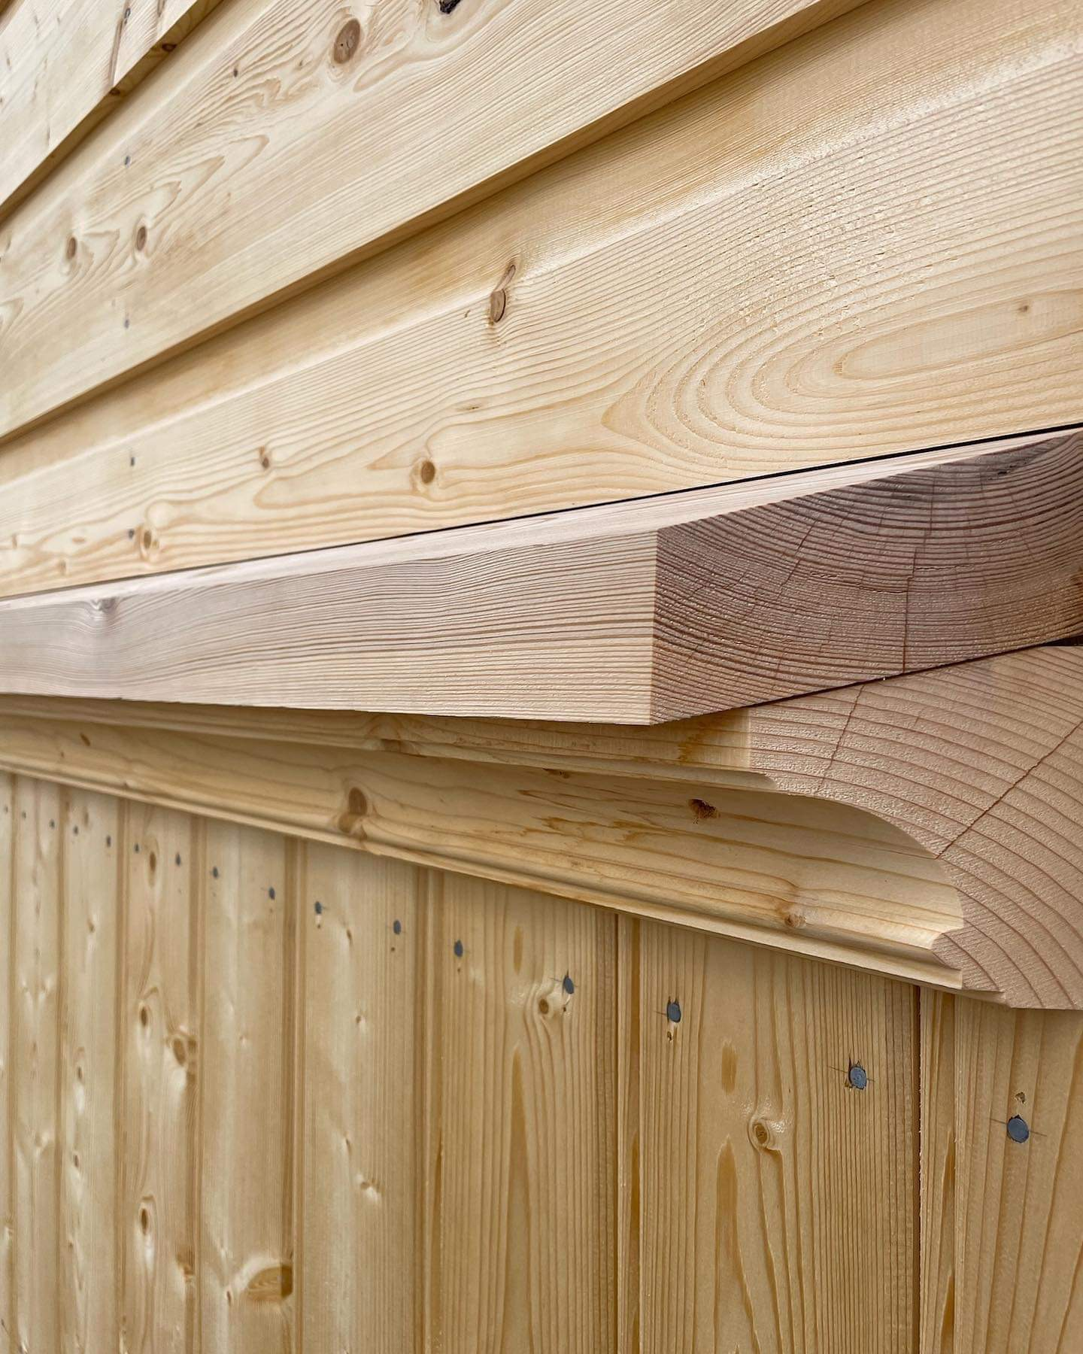
Ulkoverhous
Ulkoverhouksen paikkauskorjaukset tai osittainen lautojen vaihto tehdään käyttäen mitoiltaan ja poikkileikkausmuodoltaan alkuperäistä vastaavaa verhouslautaa. Myös tilanteessa, jossa rakennuksen koko ulkoverhous joudutaan uusimaan, valitse rakennuksen alkuperäiseen luonteeseen sopiva, tavallisesti alkuperäistä vastaava ulkoverhous. Ulkoverhouksen muutos edellyttää, kuten vesikatteen muutoskin, kunnan rakennustarkastajalta haettavaa toimenpidelupaa.
Lähde: Puuinfo
Kuva: SAATSI arkkitehdit

Slide 38
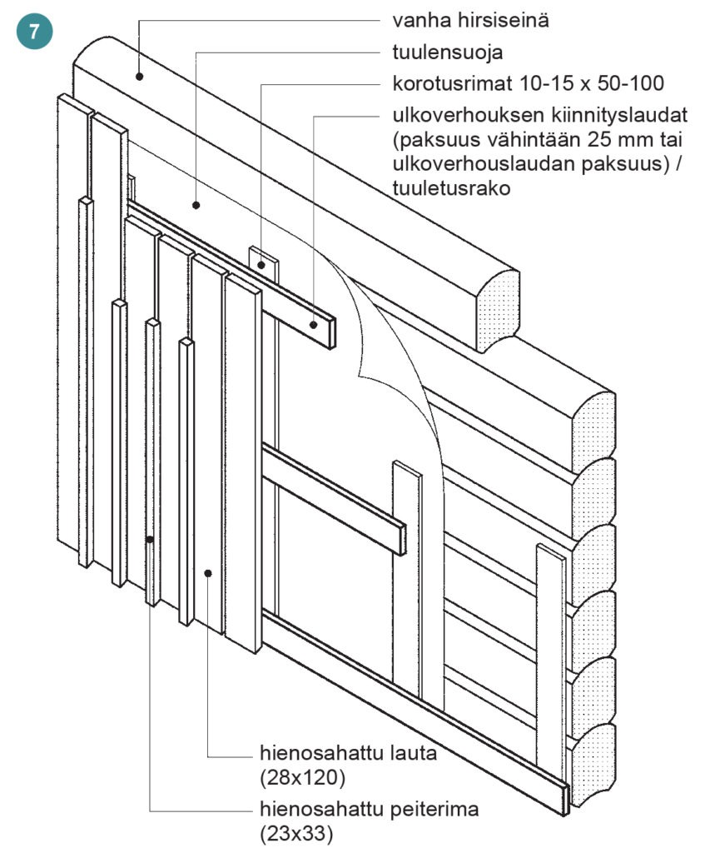
Ulkoverhous
Verhouksen korjaustöiden yhteydessä tulee tarkastaa myös ulkoseinän tuulensuojan kunto. Tarvittaessa voidaan lisätä tuulensuojana toimiva rakennuspaperi (tervapaperi) tai tuulensuojalevy (säänkestävä 12 mm paksu puukuitulevy).
Esimerkki hirsiseinän ulkoverhouksesta. Ulkoverhouslautojen suositeltava paksuus 28 mm. Tuulensuojana voidaan käyttää tervapaperia. Suositeltavampaa on käyttää säänkestävää 12 mm tai 25 mm puukuitulevyä, joka parantaa samalla seinän lämmöneristävyyttä.
Lähde: Puuinfo

Slide 39
Toimivan ja pitkäikäisen ulkoverhouksen edellytyksiä:
käytä riittävän paksua verhouslautaa, suositeltava paksuus 28 mm
vältä jatkoksia
muotoile verhouksen alareuna tippanokaksi
ulkoverhouksen takana vähintään 20 mm alhaalta ylös avoin tuuletusrako
ulkoverhouksen alareuna vähintään 300 mm, suositus 500 mm, maanpintaa ylempänä
toimivat ikkunoiden vesipellit ja listoitukset / vuorilaudat
toimivat sadevesikourut ja syöksytorvet
räystäiden leveys vähintään 300 mm, mieluummin 600 mm
ulkoverhouksen säännöllinen huoltomaalaus
Lähde: Puuinfo

Slide 40
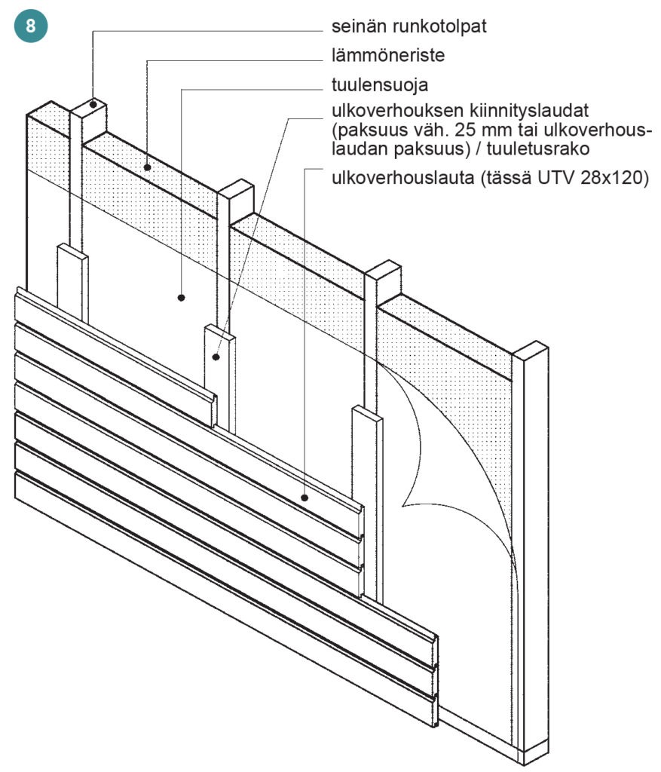
Ulkoverhous
Esimerkki rankarakenteisen seinän ulkoverhouksesta. Ulkoverhouslautojen suositeltava paksuus 28 mm. Tuulensuojana voidaan käyttää tervapaperia. on käyttää säänkestävää 12 mm tai 25 mm puukuitulevyä, joka parantaa samalla seinän lämmöneristävyyttä.
Lähde: Puuinfo

Slide 41
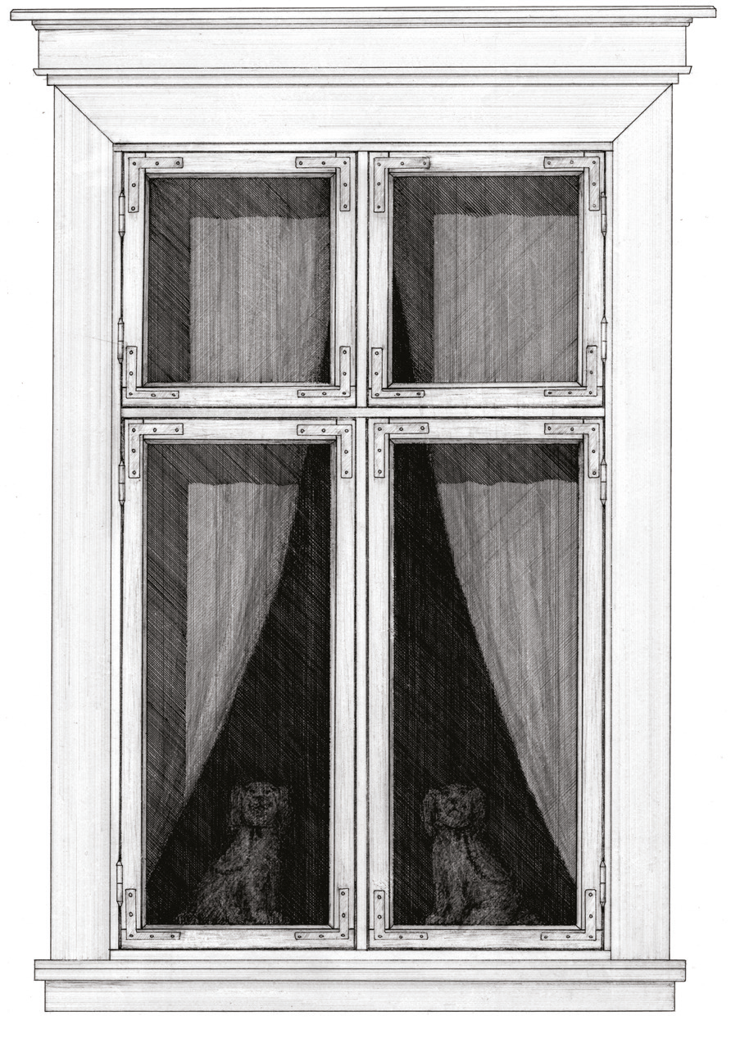
Ikkunat
Ikkunarakenteet on vanhoissa rakennuksissa tehty yleensä tiheäsyisestä sydänpuusta. Säännöllisesti huollettuna ne kestävät yleensä vuosikymmeniä.
Ikkunoiden huolto- ja kunnostustoimenpiteisiin sisältyy karmin ja puitteiden lisäksi myös ulkopuolen vuorilaudat ja sisäpuolinen listoitus.
Ulkopuoliset vuorilaudat sekä etenkin ikkunan yläpuolinen vesilauta ja alapuolinen vesipelti tai -lauta on hyvä pitää kunnossa, jotta estetään sadeveden pääsy sekä ikkunan tilkerakoon että seinärakenteeseen.
Ikkunapellin kaltevuuden tulee olla vähintään 30°.
Ikkunapuitteiden sekä tilkeraon toimiva tiivistys vähentävät merkittävästi vedontunnetta ja parantavat rakennuksen lämpötaloutta.
Lähde: Puuinfo
Kuva: vanharauma.fi

Slide 42
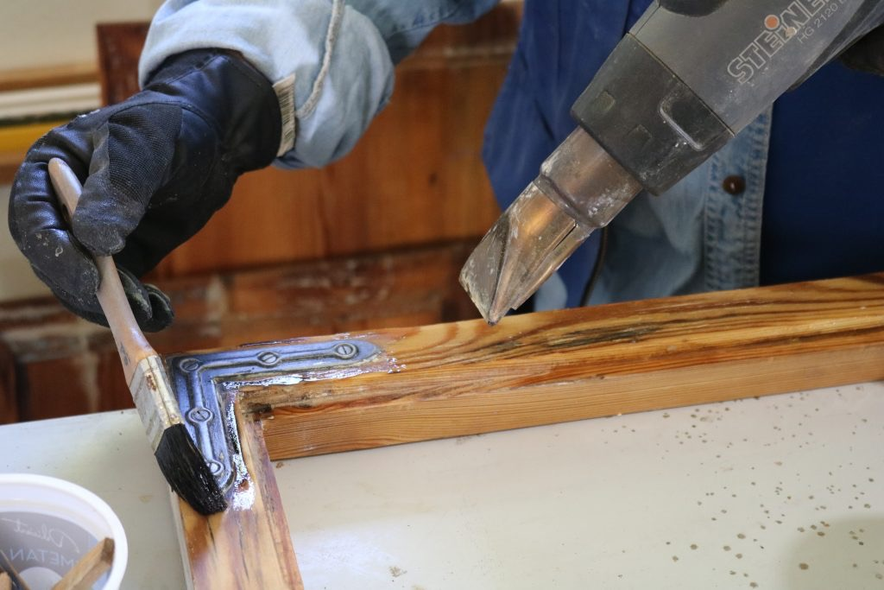
Ikkunat
Jos ikkunarakenteissa esiintyy vaurioita, selvitä voidaanko ikkuna kunnostaa vaurioitunut kohta korjaamalla. Mikäli huonokuntoisia ikkunoita joudutaan vaihtamaan uusiin, valitse uudet ikkunat siten, että ne ovat kooltaan, puitejaoltaan ja materiaaleiltaan alkuperäisiä vastaavia ja rakennuksen luonteeseen sopivia.
Lähde: Puuinfo
Kuva: ikkunainen.fi

Slide 43
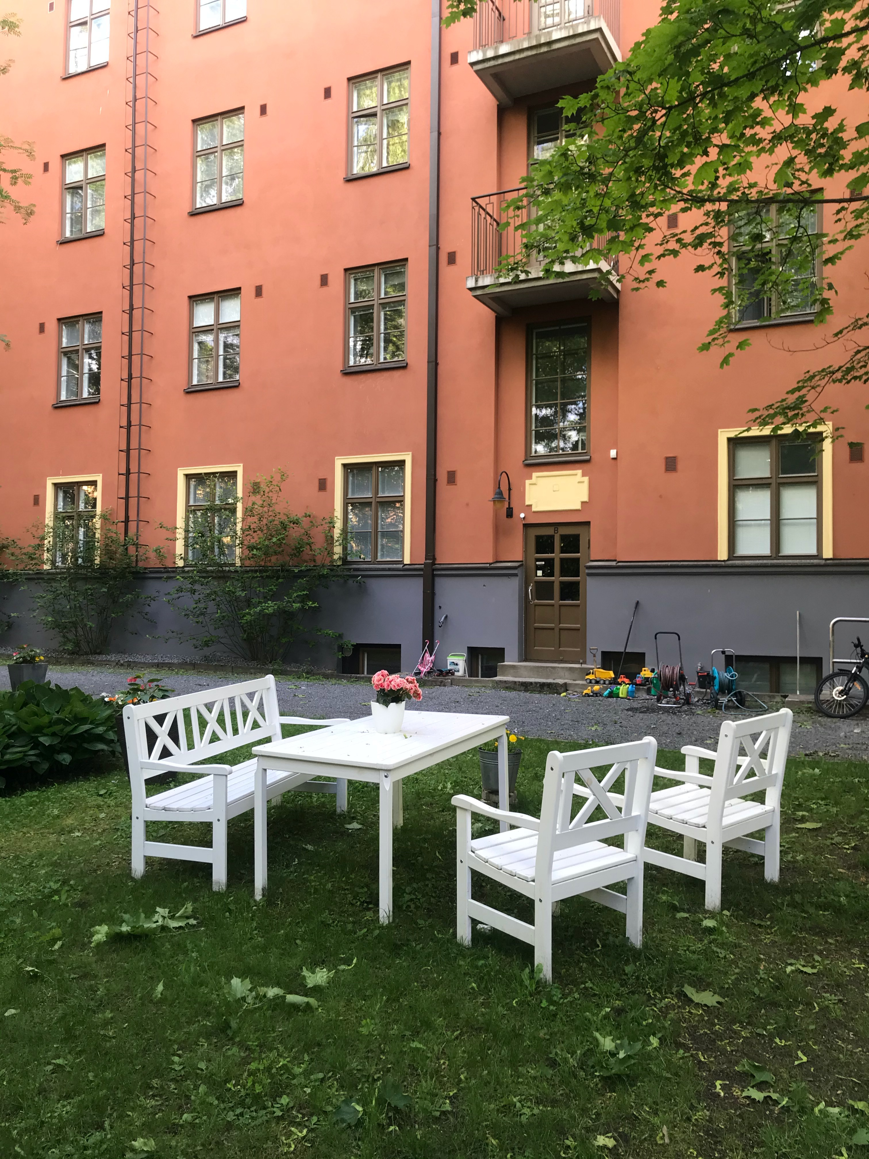
Ikkunat
Tämän päivän teollisesti valmistettavat ja uudisrakentamiseen tarkoitetut ikkunat eivät välttämättä ole tyylillisesti sopivia vanhoissa rakennuksissa käytettäviksi. Nykyiset ikkunat ovat esimerkiksi poikkeuksetta sisään-sisään -aukeavia (sekä ulko- että sisäpuite avautuvat sisäänpäin), kun taas vielä 1950-luvulle saakka käytettiin tavallisesti sisään-ulos -aukeavia ikkunoita (sisäpuite avautuu sisäänpäin ja ulkopuite ulospäin). Jo tällainen muutos ikkunoiden avautumisessa saattaa vanhassa rakennuksessa häiritsevästi turmella usein juuri pienten yksityiskohtien myötä syntyvää ja muutoksille herkkää yleisilmettä.
Kuvan vuonna 1926 valmistuneen kerrostalon alunperin kokonaan ulospäin aukeavat ikkunat on modernisoitu sisään-aukeavilla ikkunoilla.
Lähde: Puuinfo
Kuva: Henri Käpynen

Slide 44
Kertausta: Yleisiä puutalon korjaamisessa tehtyjä virheitä
Vaarana on, että rakennuksen alkuperäiset arvot kadotetaan ja rakennukseen aiheutuu mahdollisia homehaittoja. Seuraavassa vielä joitakin keskeisiä asioita, jotka tulee ottaa huomioon korjaamisen suunnittelussa:
Seinärakenteet paisuvat lisäeristämisen myötä ulospäin
Tämän seurauksena räystäät lyhenevät ja alkuperäiset mittasuhteet kadotetaan
Rakennus listoitetaan, siten ettei kunnioiteta alkuperäisiä ratkaisuja
Uudet julkisivulaudat ‘ylihöylätään’ ja alkuperäinen tunnelma menetetään
Ovet tilataan valmiina katalogituotteina, eikä käytetä esim. puusepän palveluita
Puukarmi-ikkunat korvataan moderneilla esim. alumiinisilla ja pahimmassa tapauksessa koko ikkuna korvataan uudella katalogituotteella.
Rakennus maalataan muovipohjaisilla maalituotteilla (esim. lateksimaali)
Lähde: Puuinfo

